Slide 1
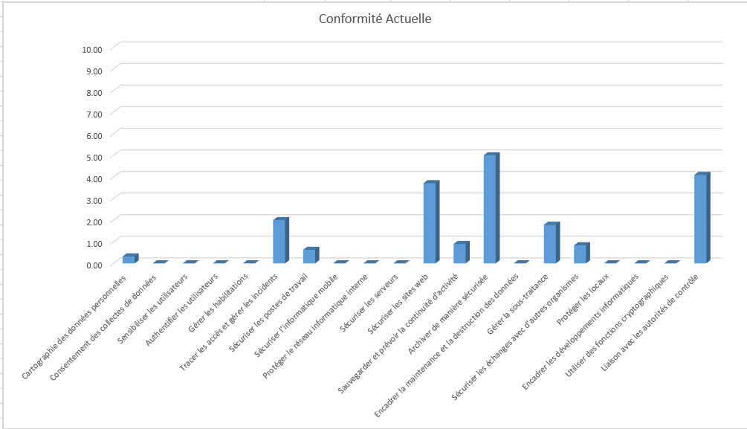
Prestations d’appui-conseil organisées et financées par OPCALIA
Recueil d’informations de l’entreprise, de l’activité, de l’avancement du RGPD, de la documentation du SI, des compétences internes, du degré d’autonomie attendu, du nombre de « contrat type », la nomination du pilote référent
1 h
Réunion de direction : expliquer le RGPD, la démarche d’audit et le contenu du livrable (Etat d’avancement vis-à-vis du RGPD, 20 thèmes de contrôle, points forts, points faibles, préconisations, évaluation des charges de travail)
1 à 2 j
Audit détaillé du contexte de l’entreprise (description du S.I. , documentation existante, entretien avec le pilote référent, remplissage des grilles d’audits, revue de contrat « type », contrôle visuel des sites web (cgv,cgu,cookie, …)
Hors Site
Consolidation des grilles d’audits, rédaction du livrable(Etat d’avancement vis-à-vis du RGPD, points forts, points faibles, préconisations, charges de travail)
Pour en savoir plus :
Emilie GUERIN
Chef de projets OPCALIA
Nouvelle Aquitaine
emilie.guerin@opcalia.com
06.89.86.07.20
Présentation du livrable
La vision graphique de l’avancement
Le positionnement vis-à-vis du RGPD
Les préconisations du livrable
Les charges de travail par thème
Les outils mis à disposition à l’entreprise
Les préconisations de planning
DPO Certifié
DPO formateur certifié
DPO mutualisé
Audit de conformité RGPD
Accompagnement RGPD
Démarrage : L’entreprise arbitre le planning et met en place son projet RGPD

